Slide 1



《人工智能与Python程序设计》—— 科学计算
人工智能与Python程序设计 教研组

Slide 2
提纲
第三方库安装
numpy库
线性回归
Python AI
Numpy与科学计算

Slide 3
计算生态
Python 语言有9万多个第三方库，形成了庞大的编程计算生态：
Python 语言从诞生之初致力于开源开放
Python 官方网站提供了第三方库索引功能
https://pypi.python.org/pypi
产业界广泛利用可重用资源快速构建应用已经是主流产品开发方式
很多用C、C++等语言编写的专业库可以经过简单的接口封装供Python 语言程序调用

Slide 4
第三方库
Python第三方程序包括库（library）、模块（ module）、类（class）和程序包（Package）等多种命名
统称为“库”
Python 内置的库称为标准库，其他库称为第三方库
编写程序尽可能利用第三方库进行代码复用
Python 语言的函数库并非都采用Python 语言编写
模块编程：利用开源代码和第三方库作为程序的部分或全部模块，搭积木一样编写程序

Slide 5
第三方库安装
Python第三方库需要安装后才能使用
按照安装方式灵活性和难易程度有三个方法：
pip 工具安装
自定义安装
文件安装

Slide 6
pip工具安装
最常用且最高效的安装方式
pip是Python官方提供并维护的在线第三方库安装工具
对于同时安装Python 2 和Python 3 环境的系统，建议采用pip3 命令专门为Python 3 版本安装第三方库
pip 是Python 内置命令，需要通过命令行执行
pip -h ：列出pip 常用的子命令
注意：不要在IDLE 环境下运行pip 程序

Slide 7
pip使用
pip 支持安装（install）、下载（download）、卸载（uninstall）、列表（list）、查看（freeze）、查找（search）等一系列安装和维护子命令
命令格式：
pip install <拟安装库名>
例如，安装pygame 库，pip 工具默认从网络上下载pygame 库安装文件并自动安装到系统中

Slide 8
pip使用
使用-U 标签可以更新已安装库的版本，例如，用pip 更新本身：
pip install -U pip
卸载一个库的命令格式如下：
pip uninstall <拟卸载库名>
可以通过list 子命令列出当前系统中已经安装的第三方库，例如：
pip list

Slide 9
pip使用
pip 的download 子命令可以下载第三方库的安装包，但并不安装：
pip download <拟下载库名>
pip 的search 子命令可以链接搜索库名或摘要中关键字：
pip search <拟查询关键字>

Slide 10
其它安装方法
由于一些历史、技术和政策等原因，有一些第三方库暂时无法用pip 安装，需要其他的安装方法
pip 工具与操作系统也有关系，在Mac OS X 和Linux 等操作系统中，pip 工具几乎可以安装任何Python 第三方库，在Windows 操作系统中，有一些第三方库需要用其他方式安装

Slide 11
自定义安装
自定义安装：按照第三方库提供的步骤和方式安装。第三方库都有主页用于维护库的代码和文档。例如：numpy 库的官方主页是： http://www.numpy.org/
浏览该网页找到下载链接，如下：http://www.scipy.org/scipylib/download.html
根据指示步骤安装。自定义安装一般适合在pip中尚无登记或安装失败的。

Slide 12
文件安装
某些第三方库仅提供源代码，通过pip下载文件后无法在Windows系统编译安装，导致安装失败。在Windows 平台下遇到的无法安装第三方库的问题大多属于这类。
为了解决这类问题，美国加州大学尔湾分校提供了一个页面，帮助用户获得Windows 可直接安装的第三方库文件，链接地址如下：http://www.lfd.uci.edu/~gohlke/pythonlibs/
该地址列出了一批在pip 安装中可能出现问题的第三方库。

Slide 13
文件安装
以scipy 为例，首先在页面中找到scipy 库对应的内容
选择其中的.whl 文件下载，例如适用于Python 3.8 版本解释器和32 位系统的对应文件：scipy‑1.6.2‑cp38‑cp38‑win32.whl
用pip 命令安装该文件
pip install scipy‑1.6.2‑cp38‑cp38‑win32.whl
.whl 是Python 库的一种打包格式，用于通过pip进行安装，相当于Python 库的安装包文件。
.whl 文件本质上是一个压缩格式文件，可以通过变化扩展名为.zip查看其中内容。

Slide 14
提纲
第三方库安装
numpy库
线性回归
Python AI
Numpy与科学计算

Slide 15
科学计算：矩阵
科学计算是解决科学和工程中的数学问题利用计算机进行的数值计算
组织数据是运算的基础，也是将客观世界数字化的必要手段
科学计算以矩阵而不是单一数值为基础，增加了计算密度，能够表达更为复杂的数据运算逻辑
数学的矩阵（Matrix）是一个按照长方阵列排列的复数或实数集合
矩阵有维度概念，一维矩阵是线性的，类似于列表，二维矩阵是表格状的二维数组

Slide 16
numpy库概述
Python 标准库中提供了一个array 类型，用于保存数组类型数据，但这个类型不支持多维数据，处理函数也不够丰富，不适合用于做数值运算。
numpy 是用于处理含有同种元素的多维数组运算的第三方库。
numpy 已经成为了Python科学计算事实上的标准库。

Slide 17
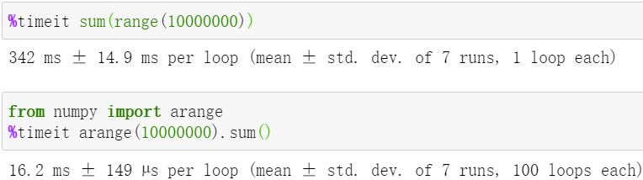
numpy库概述
numpy相比于list的优势：
内存效率高
使用更方便
内置了很多强大的功能：FFT、卷积、快速搜索、基本统计、线性代数、直方图等
速度更快

Slide 18
numpy库概述
numpy 库处理的最基础数据类型是由同种元素构成的多维数组（ndarray），简称“数组”。tensor
数组中所有元素的类型必须相同。
数组中元素可以用整数索引，序号从0开始。ndarray 类型的维度(dimensions)叫做轴(axes)。
由于numpy库中函数较多且命名容易与常用命名混淆，建议采用如下方式引用numpy 库：
import numpy as np
其中，as 保留字与import 一起使用能够改变后续代码中库的命名空间，有助于提高代码可读性。
在程序的后续部分中，np 代替numpy。

Slide 19
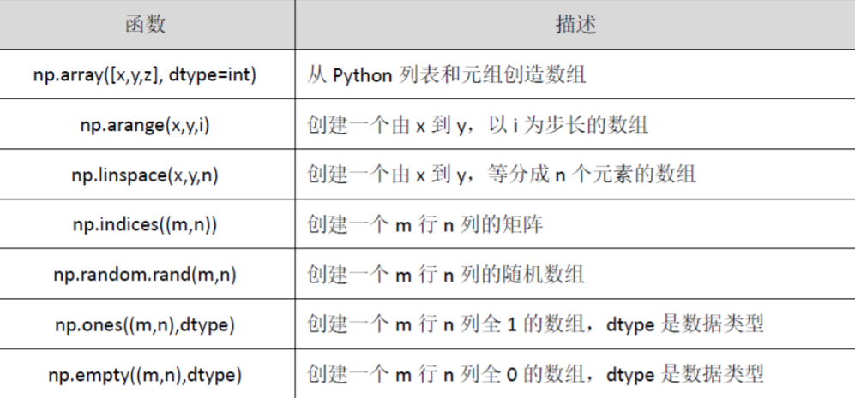
numpy库数组创建
错误

Slide 20
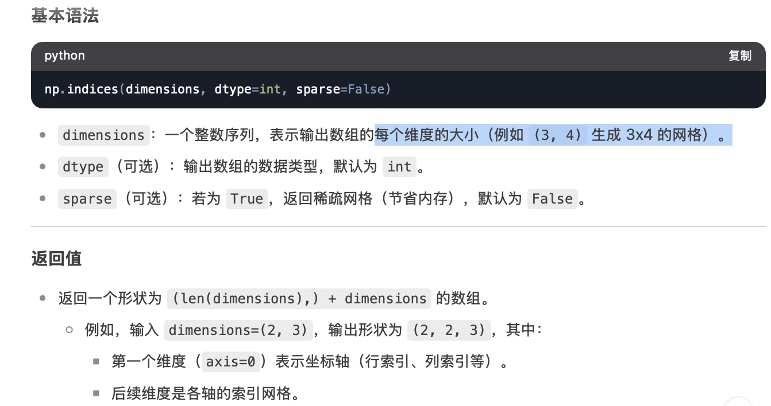
numpy库数组创建

Slide 21
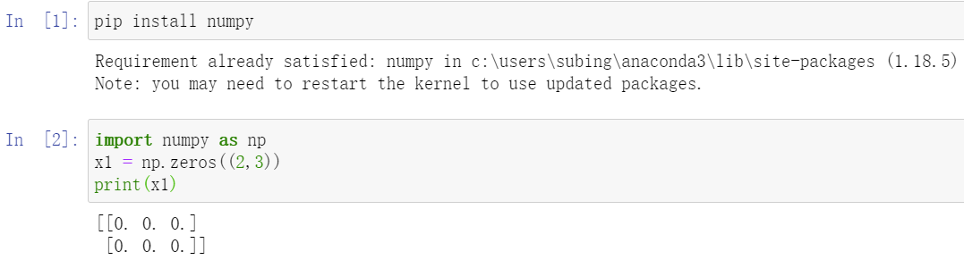
numpy库数组创建
数组创建

Slide 22
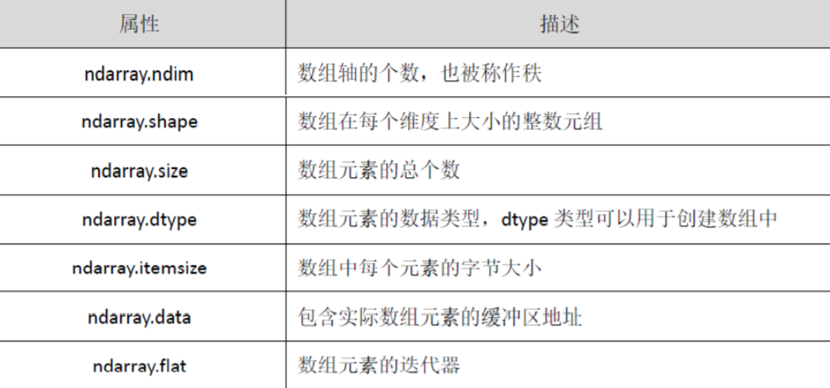
numpy库数组属性

Slide 23
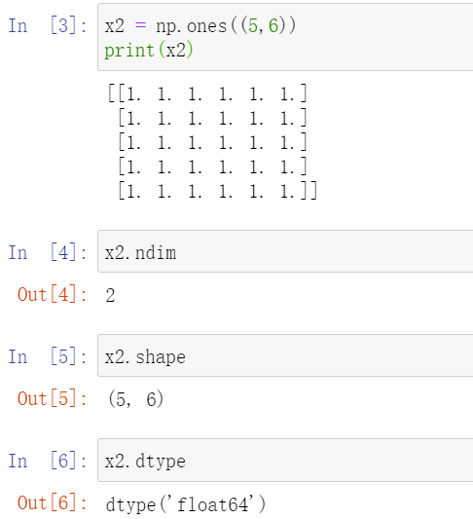
numpy库数组属性
数组属性

Slide 24
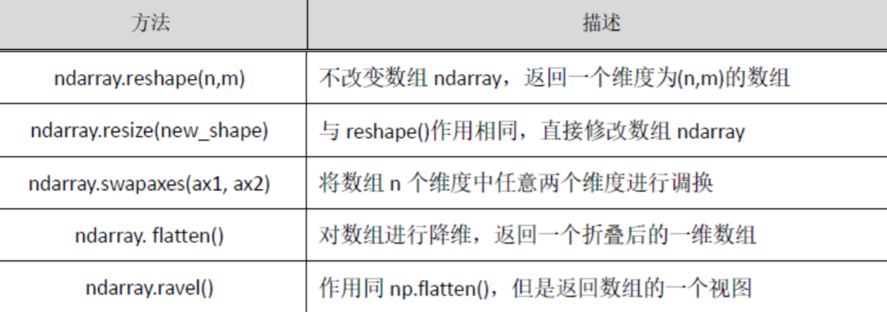
numpy库数组形态操作方法
数组是ndarray类型对象，可以采用<a>.<b>()方式调用一些方法。
改变数组基础形态的操作方法：例如改变和调换数组维度等。
np.flatten()函数用于数组降维，相当于平铺数组中数据，该功能在矩阵运算及图像处理中用处很大。

Slide 25
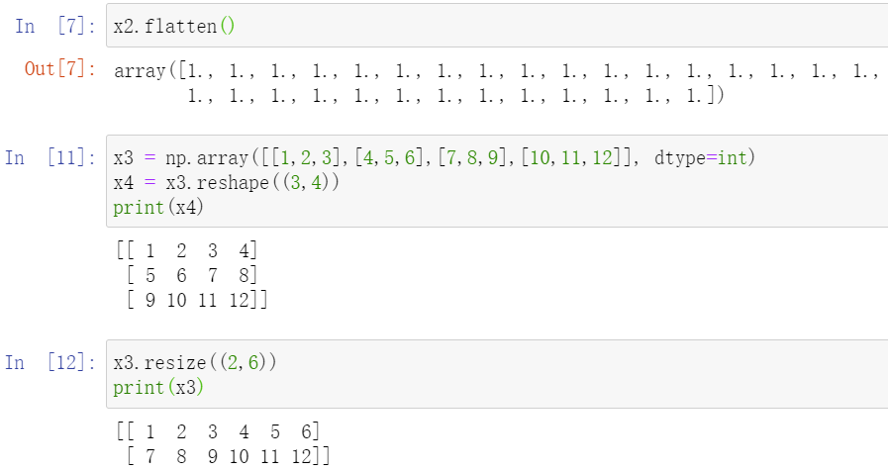
numpy库数组形态操作方法

Slide 26
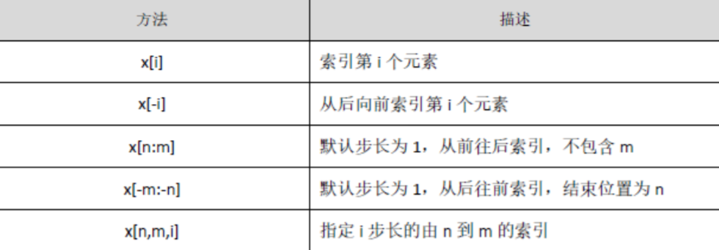
ndarray 类的索引和切片方法
数组切片得到的是原始数组的视图，所有修改都会直接反映到源数组。如果需要得到的ndarray 切片的一 份 副 本 ， 需 要 进 行 复 制 操 作 ， 比 如arange[5:8].copy()
x[n:m:i]

Slide 27
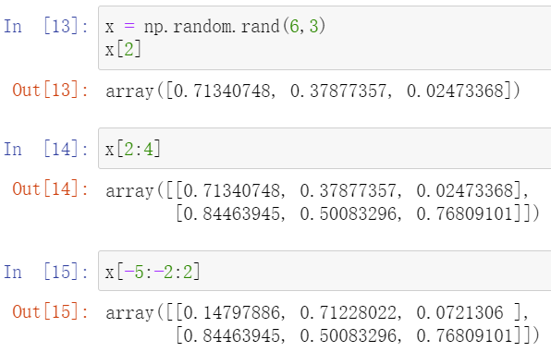
ndarray 类的索引和切片方法

Slide 28
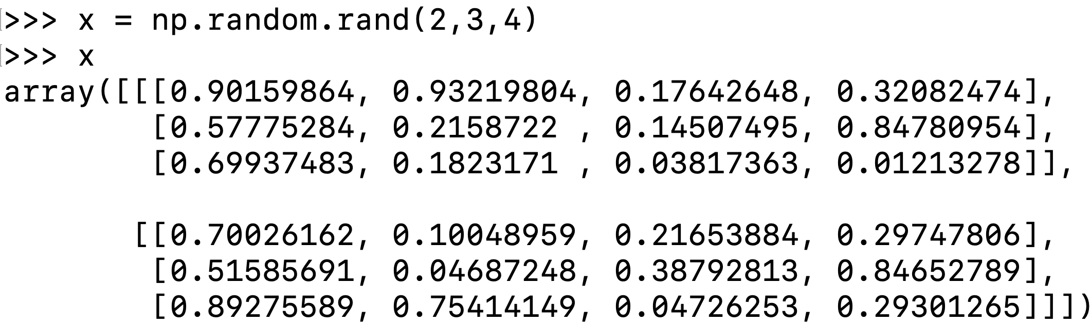
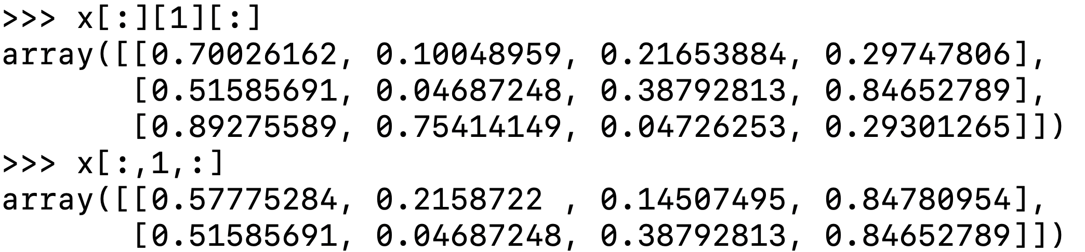
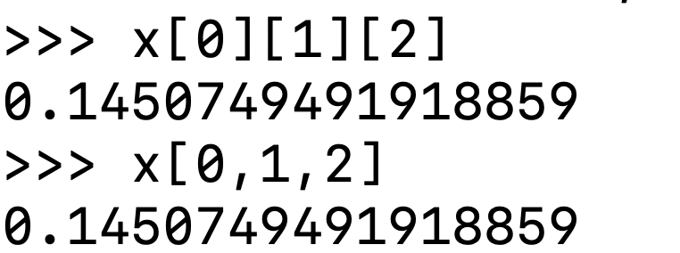
ndarray 类的索引和切片方法
索引的方法： x[dim1, dim2, …, dimk, …, dimn]
不建议使用 x[dim1][dim2] …[dimk] …[dimn]：效果不完全一样

Slide 29
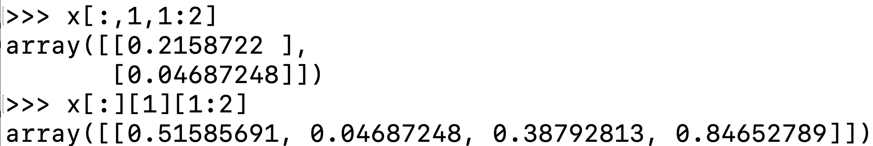
ndarray 类的索引和切片方法
索引的方法： x[dim1, dim2, …, dimk, …, dimn]
不建议使用 x[dim1][dim2] …[dimk] …[dimn]：效果不完全一样

Slide 30
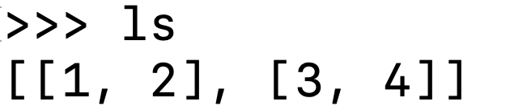
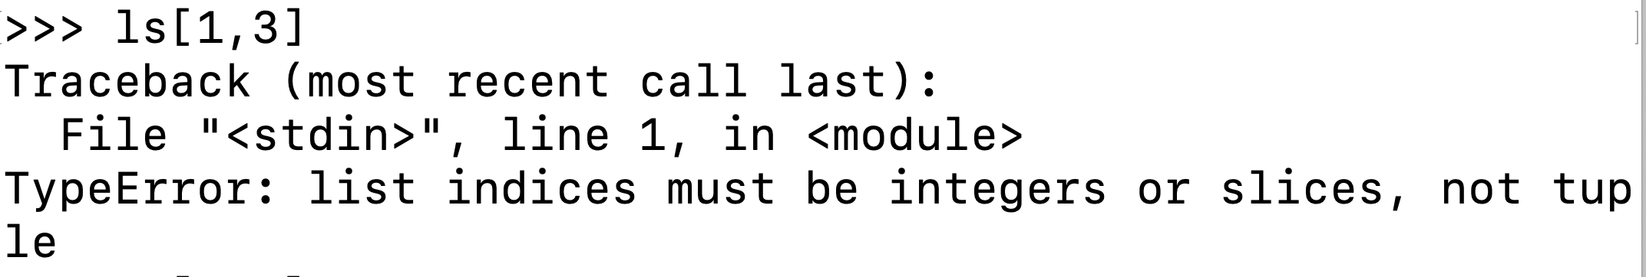
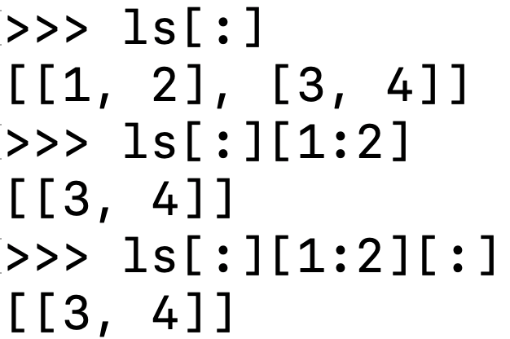
回忆列表类的索引
只能使用 x[dim1][dim2] …[dimk] …[dimn]

Slide 31
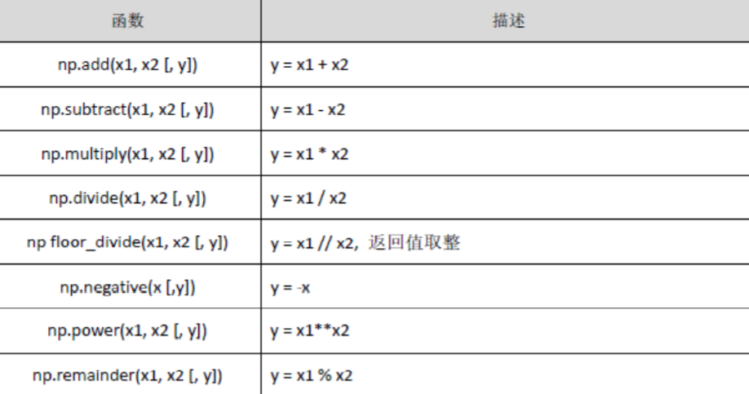
ndarray 类的算术运算函数
加减乘除等算术运算函数

Slide 32
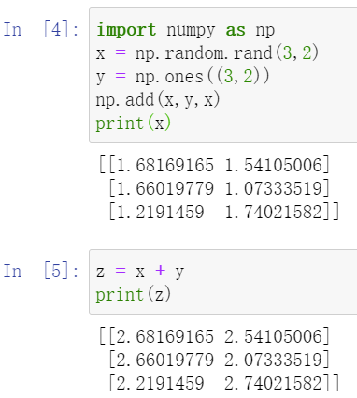
ndarray 类的算术运算函数
这些函数中，输出参数y 可选，如果没有指定，将创建并返回一个新的数组保存计算结果；如果指定参数，则将结果保存到参数中。例如，两个数组相加可以简单地写为a+b，而np.add(a,b,a)则表示a+=b。

Slide 33
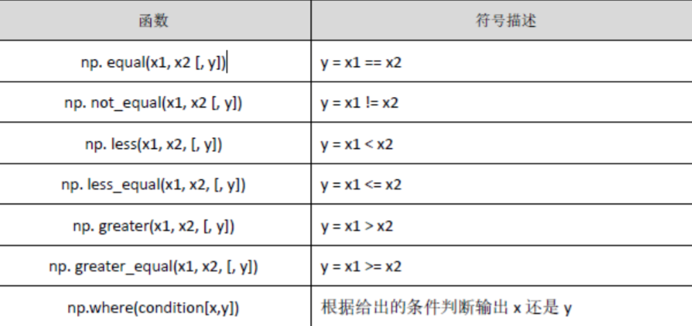
ndarray 类的比较运算函数
比较运算函数：返回一个布尔数组，包含两个数组中对应元素值的比较结果

Slide 34
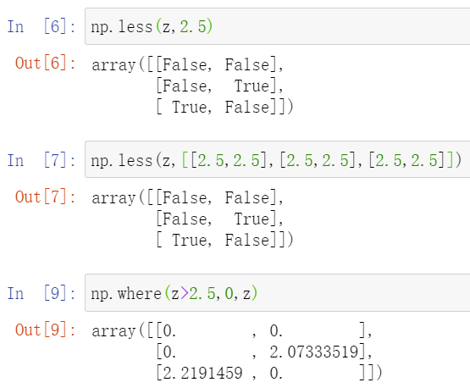
ndarray 类的比较运算函数
where()函数是三元表达式x if condition else y 的矢量版本

Slide 35
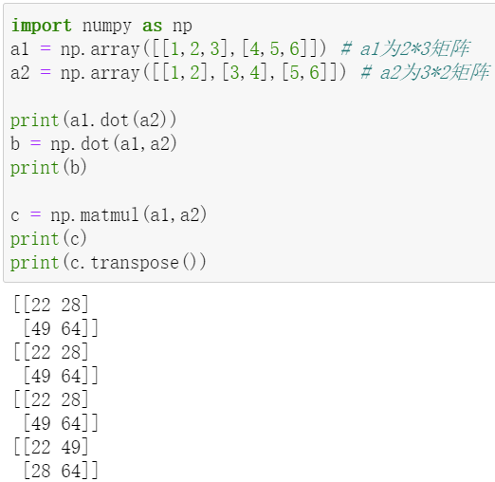
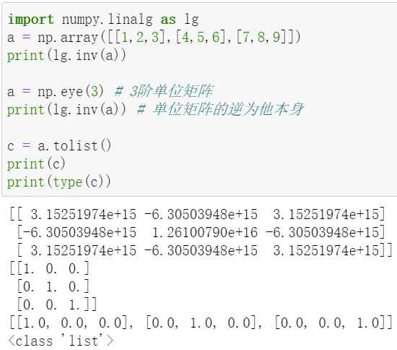
numpy库矩阵运算
矩阵乘法、转置、逆

Slide 36
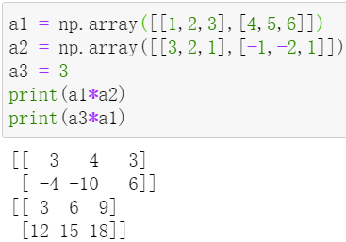
numpy库矩阵运算
乘法*

Slide 37
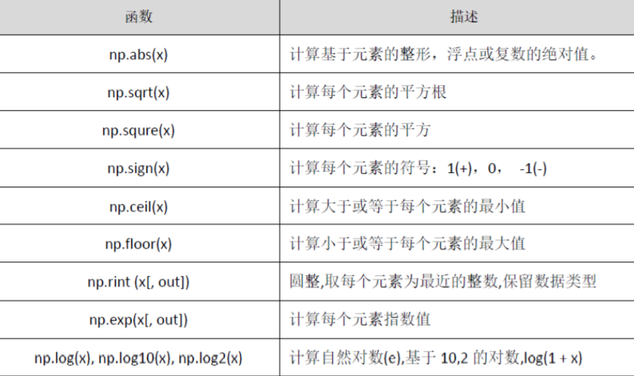
numpy库其它运算函数
numpy 库还包括三角运算函数、傅里叶变换、随机和概率分布、基本数值统计、位运算等非常丰富的功能

Slide 38
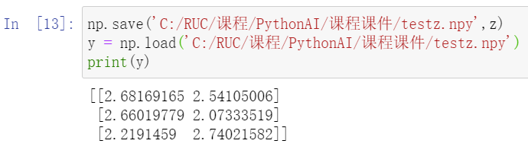
numpy库数据存储
numpy能够读写磁盘上的文本数据或二进制数据
以二进制格式将数组保存到磁盘：np.save，默认情况下，数组是以未压缩的原始二进制格式保存在扩展名为.npy的文件中
np.load从磁盘读取.npy文件

Slide 39
numpy库数据存储
numpy.savez函数可以将多个数组保存到同一个文件中：第一个参数是文件名，其后的参数都是需要保存的数组
可以使用关键字参数为数组起一个名字，非关键字参数传递的数组会自动起名为arr_0, arr_1, …
输出的是一个压缩文件(扩展名为npz)，其中每个文件都是一个save函数保存的npy文件，文件名对应于数组名
load函数自动识别npz文件，并且返回一个类似于字典的对象，可以通过数组名作为关键字获取数组的内容

Slide 40
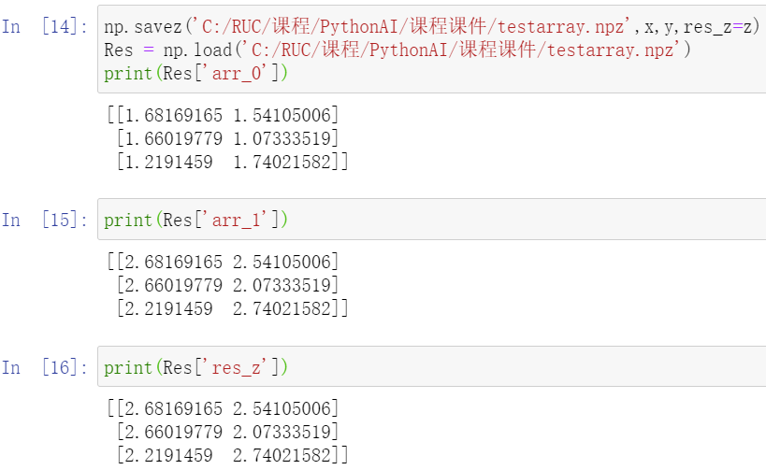
numpy库数据存储

Slide 41
提纲
第三方库安装
numpy库
线性回归
Python AI
Numpy与科学计算

Slide 42
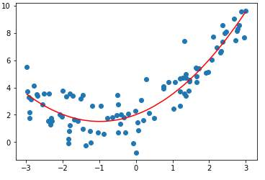
回归
回归分析是一种预测性的建模技术
因变量（目标）和自变量（特征）之间的关系
用于预测分析、时间序列模型以及发现变量之间的因果关系。
通常使用曲线/线来拟合数据点，目标是使数据点到曲线的距离差异最小。

Slide 43
训练集/测试集
训练集
给定样本的特征和目标值，用来训练或者拟合模型，获得模型参数。
测试集
用来检验训练得到的模型的性能，评估模型的泛化能力。
给定数据集，首先需要做训练/测试集划分。

Slide 44

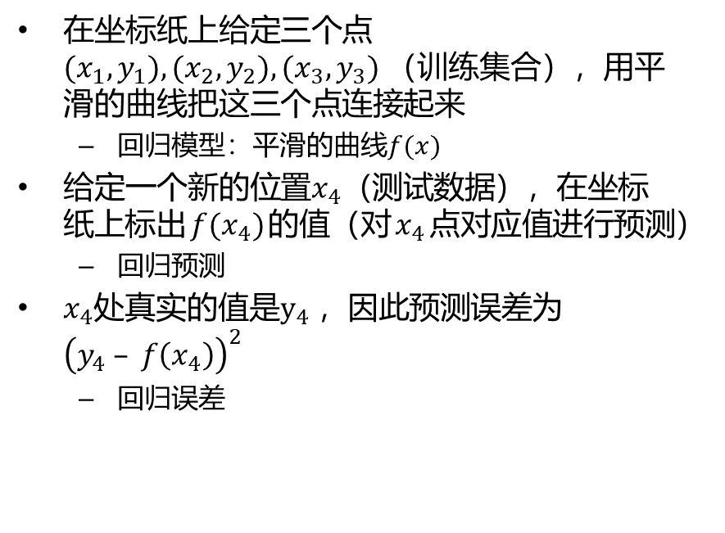
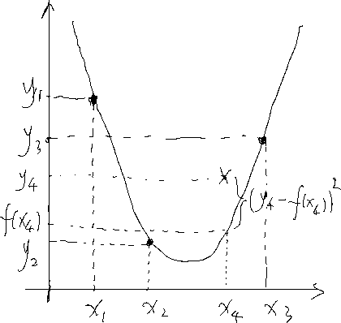
一元回归举例
在坐标纸上给定三个点$(x_{1},y_{1}), (x_{2}, y_{2}), (x_{3}, y_{3})$（训练集合），用平滑的曲线把这三个点连接起来
回归模型：平滑的曲线$f(x)$
给定一个新的位置$x_{4}$（测试数据），在坐标纸上标出$f(x_{4})$的值（对$x_{4}$点对应值进行预测）
回归预测
$x_{4}$处真实的值是$y_{4}$，因此预测误差为 ${\left(y_{4} – f\left(x_{4}\right)\right)}^{2}$
回归误差

Slide 45
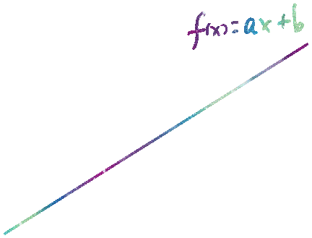
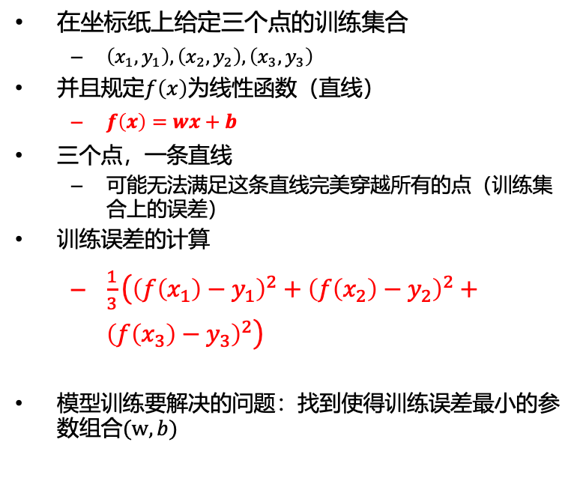
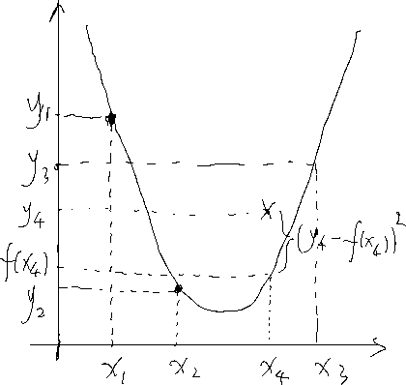
一元线性回归
在坐标纸上给定三个点的训练集合
$\left(x_{1},y_{1}\right), \left(x_{2}, y_{2}\right), \left(x_{3}, y_{3}\right)$
并且规定$f\left(x\right)$为线性函数（直线）
$f\left(x\right)=wx+b$
三个点，一条直线
可能无法满足这条直线完美穿越所有的点（训练集合上的误差）
训练误差的计算
$\frac{1}{3}\left({\left(f\left(x_{1}\right)−y_{1}\right)}^{2}+{\left(f\left(x_{2}\right)−y_{2}\right)}^{2}+{\left(f\left(x_{3}\right)−y_{3}\right)}^{2}\right)$
模型训练要解决的问题：找到使得训练误差最小的参数组合$(w, b)$

Slide 46
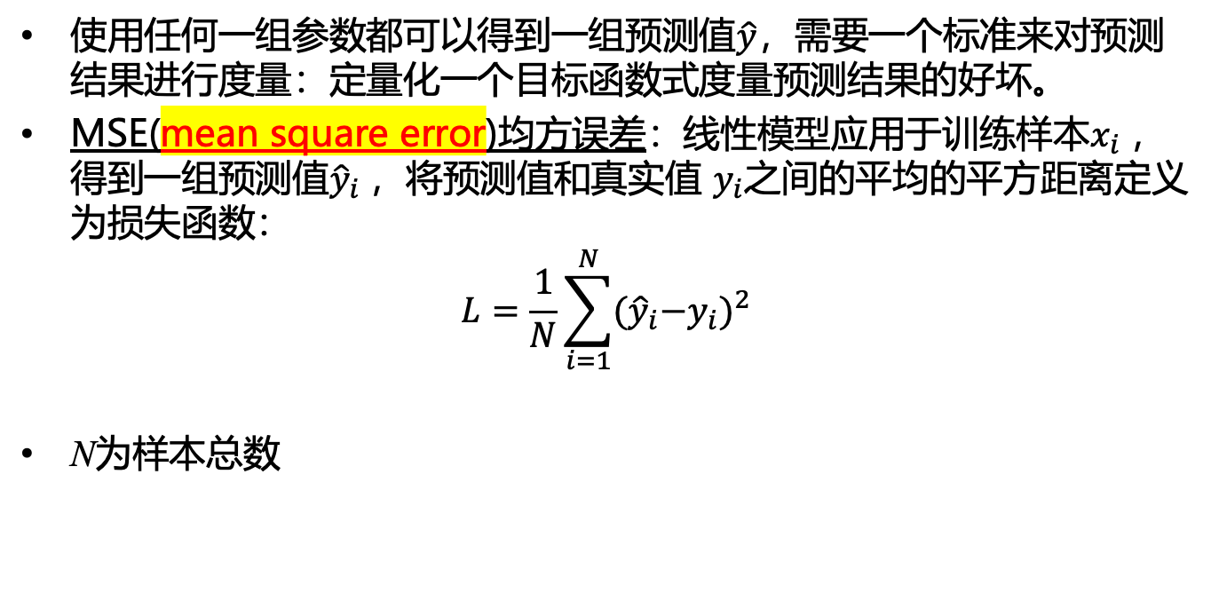
损失函数
使用任何一组参数都可以得到一组预测值$\hat{y}$，需要一个标准来对预测结果进行度量：定量化一个目标函数式度量预测结果的好坏。
MSE(mean square error)均方误差：线性模型应用于训练样本$x_{i}$，得到一组预测值${\hat{y}}_{i}$，将预测值和真实值 $y_{i}\text{之间的平均的平方距离}$定义为损失函数：
$$L=\frac{1}{N}\sum_{i=1}^{N}{{{(\hat{y}}_{i}−y_{i})}^{2}}$$
N为样本总数

Slide 47
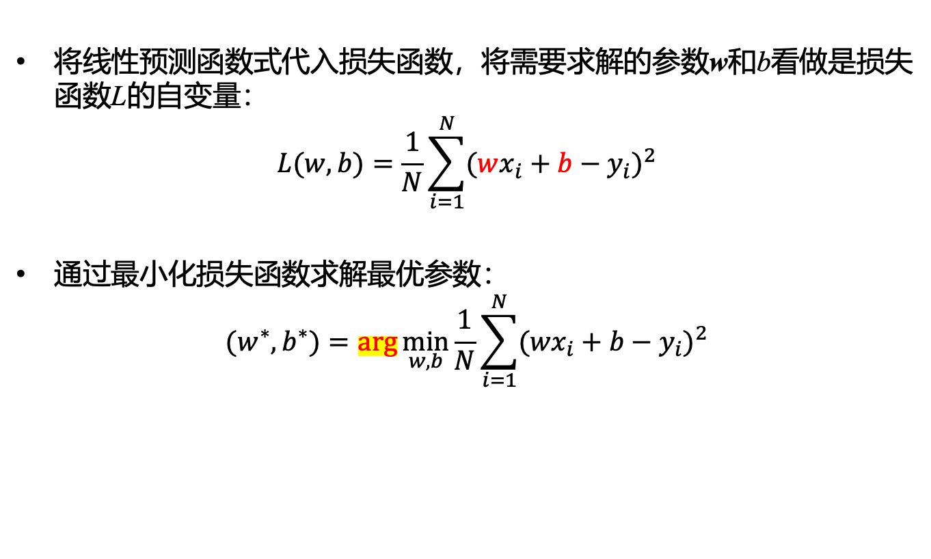
损失函数
将线性预测函数式代入损失函数，将需要求解的参数w和b看做是损失函数L的自变量：
$$L(w,b)=\frac{1}{N}\sum_{i=1}^{N}{{(wx_{i}+b−y_{i})}^{2}}$$
通过最小化损失函数求解最优参数：
$$(w^{∗}, b^{∗})=\arg{\min_{w, b}{\frac{1}{N}\sum_{i=1}^{N}{{({wx}_{i}+b−y_{i})}^{2}}}}$$

Slide 48
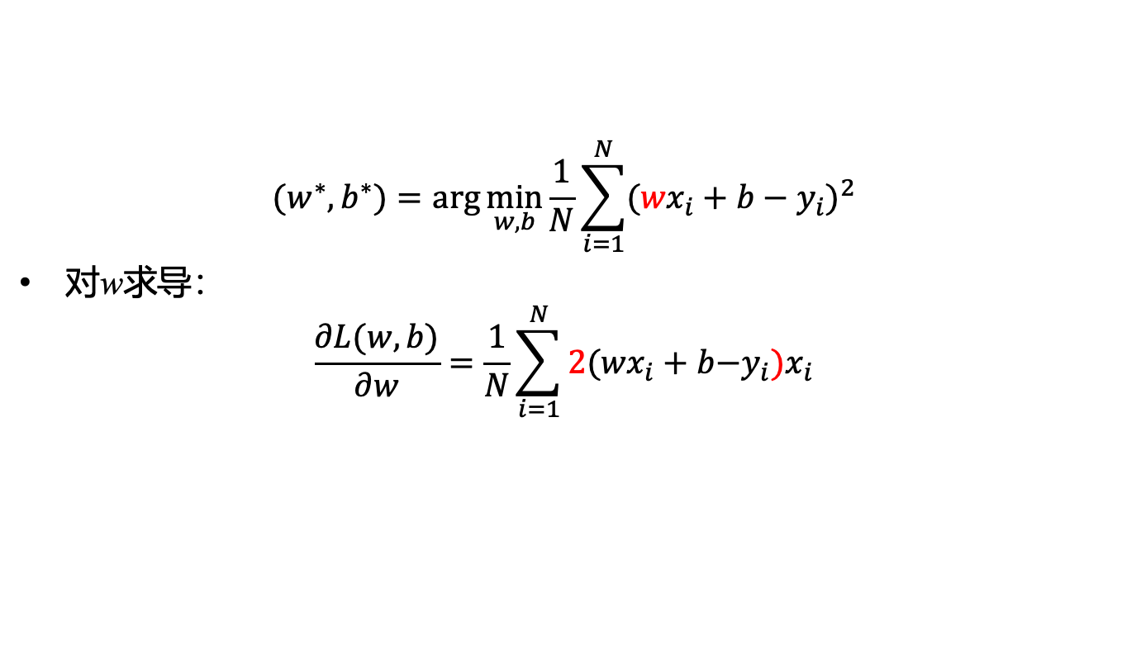
优化
$$(w^{∗}, b^{∗})=\arg{\min_{w, b}{\frac{1}{N}\sum_{i=1}^{N}{{({wx}_{i}+b−y_{i})}^{2}}}}$$
对w求导：
$$\frac{∂L(w,b)}{∂w}=\frac{1}{N}\sum_{i=1}^{N}{2({wx}_{i}}+b{−y}_{i})x_{i}$$

Slide 49

优化
$$(w^{∗}, b^{∗})=\arg{\min_{w, b}{\frac{1}{N}\sum_{i=1}^{N}{{({wx}_{i}+b−y_{i})}^{2}}}}$$
对b求导：
$$\frac{∂L(w,b)}{∂b}=\frac{1}{N}\sum_{i=1}^{N}{2({wx}_{i}}+b{−y}_{i})$$

Slide 50
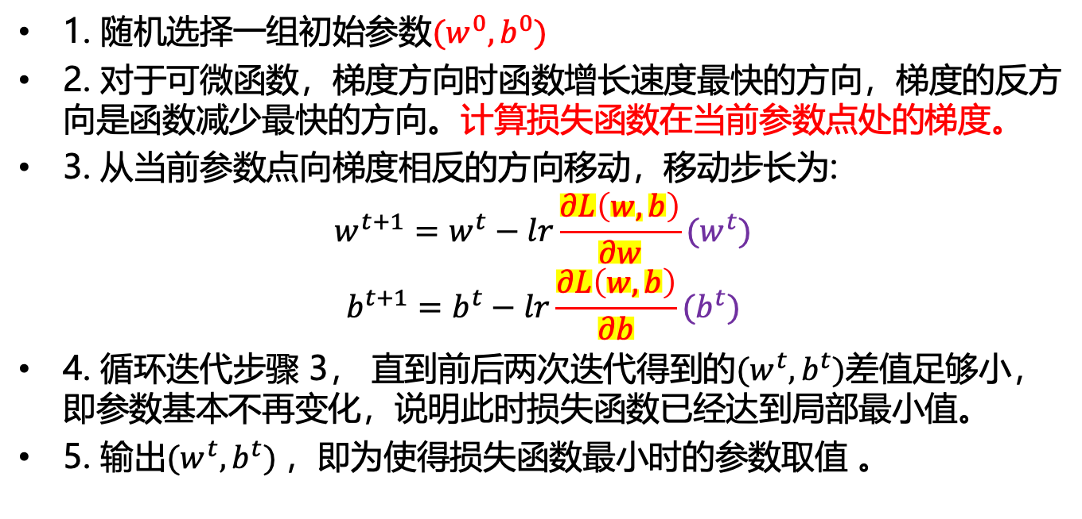
优化：梯度下降法
1. 随机选择一组初始参数$(w^{0}, b^{0})$
2. 对于可微函数，梯度方向时函数增长速度最快的方向，梯度的反方向是函数减少最快的方向。计算损失函数在当前参数点处的梯度。
3. 从当前参数点向梯度相反的方向移动，移动步长为:
$$w^{t+1}=w^{t}−lr\frac{∂L\left(w,b\right)}{∂w}(w^{t})$$
$$b^{t+1}=b^{t}−lr\frac{∂L\left(w,b\right)}{∂b}(b^{t})$$
4. 循环迭代步骤 3， 直到前后两次迭代得到的$(w^{t}, b^{t})$差值足够小，即参数基本不再变化，说明此时损失函数已经达到局部最小值。
5. 输出$(w^{t}, b^{t})$，即为使得损失函数最小时的参数取值 。
学习率

Slide 51
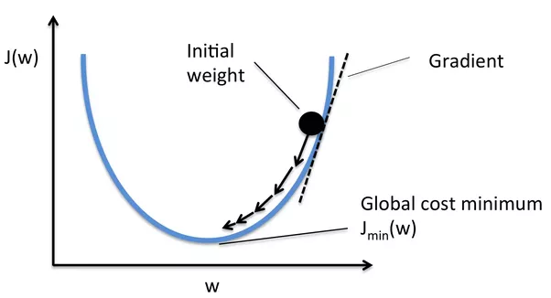
梯度下降法
一元线性回归

Slide 52
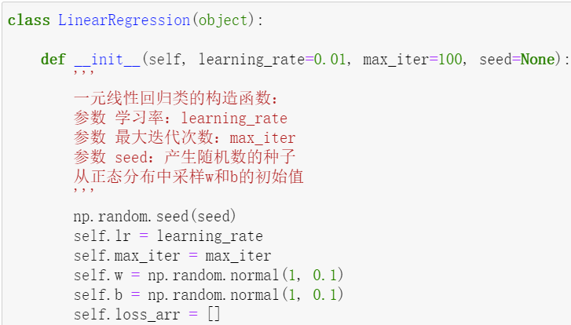
示例：梯度下降法

Slide 53
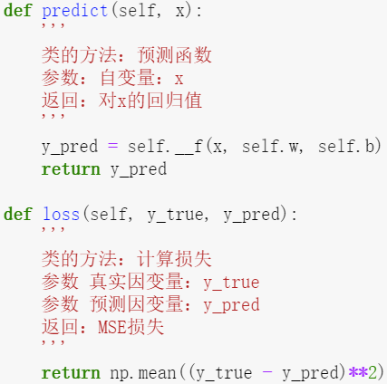
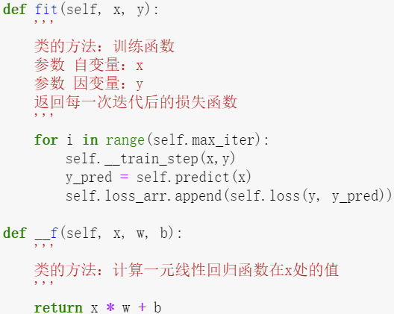
示例：梯度下降法

Slide 54
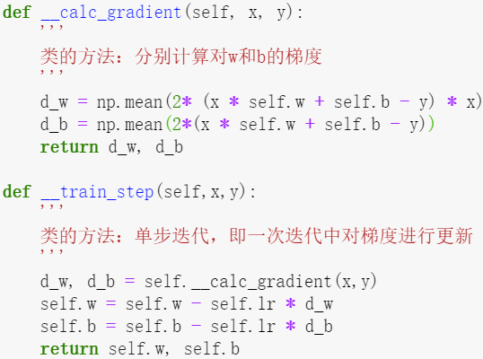
示例：梯度下降法

Slide 55
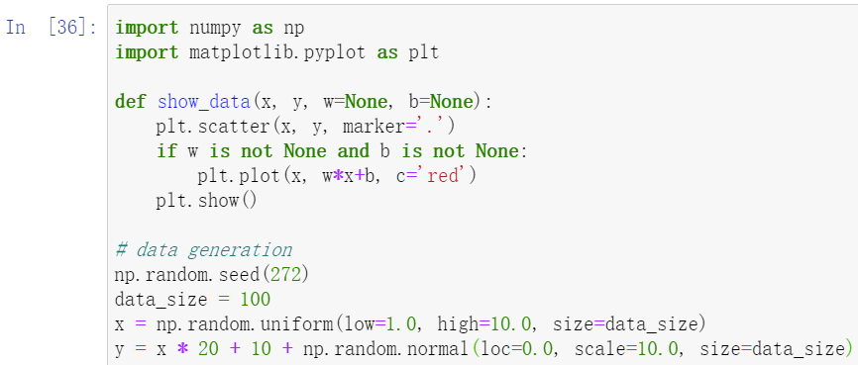
示例：梯度下降法

Slide 56
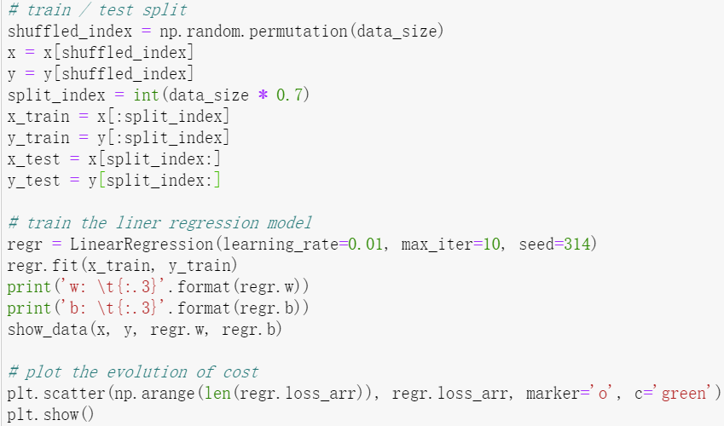
示例：梯度下降法

Slide 57
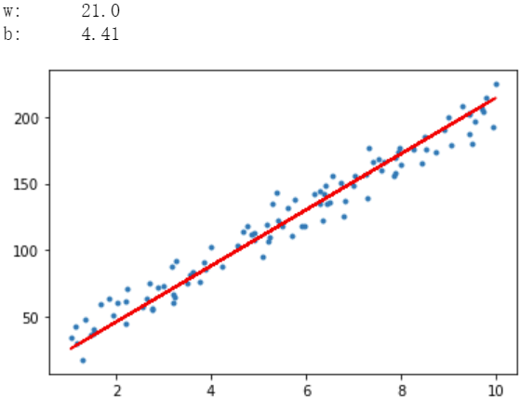
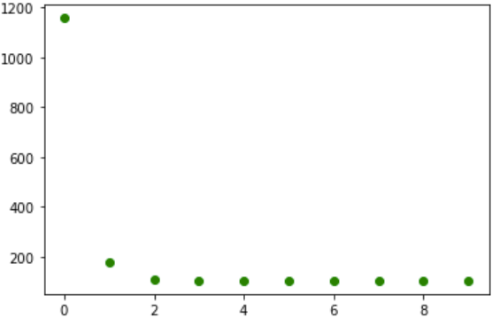
示例：梯度下降法

Slide 58
思考
多元线性回归：
自变量x是向量，因变量y是数字
自变量x是向量，因变量y也是向量
怎样用梯度下降法训练多元线性回归模型？

Slide 59
谢谢！

